Slide 1


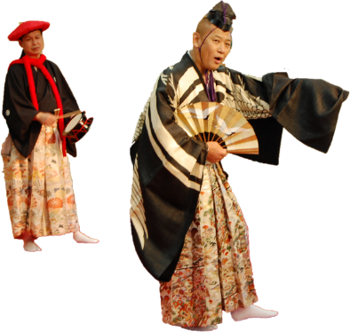




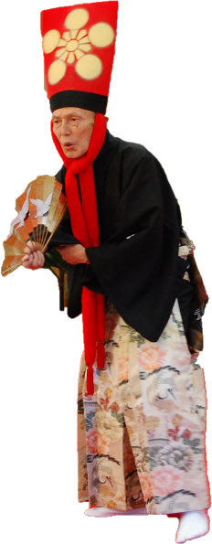

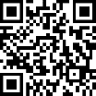
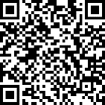


金沢歴史遺産探訪月間関連事業
加 万歳上演会
加賀万歳とは？
加賀万歳はおめでたい歌詞と舞で新年を祝福する芸能です。かつて前田利家が治めた越前の府中（現在の越前市）で越前万歳を行う人々が利家入城の折、金沢や大聖寺で披露したことが元となり洗練された芸風へと変化しました。昭和50年には金沢市無形民俗文化財の指定を受け、現在は保存会が中心となってその保存・継承に当たっています。
月
日
2025年
10
19
（日）
開場
13:00
開演
13:30
※終了時間１４：３０予定
出演者
加賀万歳保存会
会場
金沢能楽美術館 ３F研修室
参加料
無料（美術館1・2階は要観覧料）
※いしかわ文化の日につき、石川県民は観覧料も無料
ご住所のわかる証明書をご提示ください
定員
１００名（予約優先）
予約方法
お電話または当館受付カウンター・web申込
加賀万歳保存会 facebook
web申込はこちらから
※メールアドレスが必要です。
石川県金沢市広坂1丁目2番25号
TEL： 076-220-2790

